Slide 1
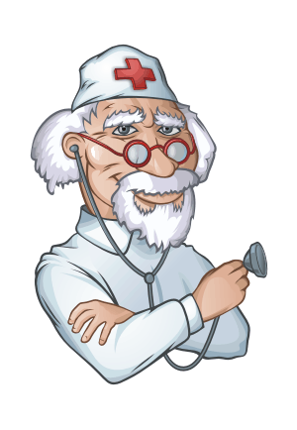
Первая помощь
при нарушении
органов дыхания
Автор Долгорукова С.В.,
учитель биологии и географии
высшей категории
МОУ гимназия № 2 г. Екатеринбурга

Slide 2
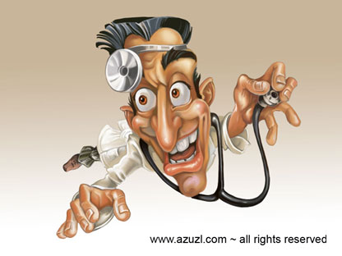
А ты сможешь оказать первую помощь при остановке дыхания?

Slide 3
Цель урока:
Изучить приемы оказания первой помощи при нарушении дыхания
Выяснить причины нарушения проходимости дыхательных путей;
Выяснить значение и приемы оказания первой доврачебной неотложной помощи (ПДНП);
Научиться определять признаки клинической смерти;
Познакомиться с техниками наружного массажа сердца и искусственного дыхания
Задачи урока:

Slide 4
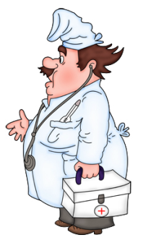
Причины нарушения проходимости дыхательных путей
Язык
(в бессознательном состоянии)
Инородное тело - наиболее частая причина закупорки дыхательных путей у детей
Травма - нарушение анатомии, кровь, обломки зубов
Инфекция - пленки при дифтерии, гнойники
Отек гортани (сжатие голосовых связок) при термическом или химическом ожоге, удушье
Злокачественные новообразования гортани (опухоли)

Slide 5
Словарь
Первая доврачебная неотложная помощь (ПДНП) - комплекс простейших мероприятий, направленных на спасение жизни и сохранение здоровья человека, проводимых до прибытия медицинских работников

Slide 6
Основные задачи ПДНП
а) проведение необходимых мероприятий по ликвидации угрозы для жизни пострадавшего;
б) предупреждение возможных осложнений;
в) обеспечение максимально благоприятных условий для транспортировки пострадавшего

Slide 7
Алгоритм действий по оказанию ПДНП
а) применение средств индивидуальной защиты;
б) устранение причин воздействия угрожающих факторов;
в) срочная оценка состояния пострадавшего;
г) вызов помощи , в том числе «скорой»;
д) придание пострадавшему безопасного положения;
е) устранение опасных для жизни состояний
ж) контроль за состоянием пострадавшего до прибытия медицинских работников

Slide 8
Работа с учебником
Прочитав разделы учебника на с.119 -117, заполните таблицу и пользуясь ей, расскажите о мерах по оказанию ПДНП при тех причинах нарушения дыхания, которые указаны в предложенной таблице.

Slide 9
Первая помощь при нарушении
органов дыхания
Причина нарушения
Признаки нарушения
Первая помощь
Попадание инородных тел
а) в носовую полость
б) в ротовую полость
Западание языка
Отек гортани
Заваливание землей
Утопление
Электротравма:
а) током
б) молнией

Slide 10
Работа с учебником
В медицине существует два понятия – «клиническая смерть» и «биологическая смерть».
Пользуясь текстом учебника (с.118), дайте их определение и объясните их различия.

Slide 11
Словарь
Реанимация (от ре... и латинского animatio - оживление), восстановление резко нарушенных или утраченных жизненно важных функций организма.

Slide 12
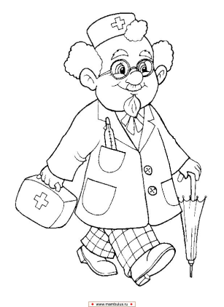
ЗАДАНИЕ 1
Изучение техники проведения непрямого массажа, пользуясь Приложением 2
ЗАДАНИЕ 2
Изучение техники проведения искусственного дыхания, пользуясь Приложением 3

Slide 13
Так сможешь ты или нет оказать первую помощь при остановке дыхания?

Slide 14
Домашнее задание
Повторить тему «Дыхание», пользуясь вопросами и заданиями на с. 120-121, для подготовки к тесту

Slide 15
Использованные ресурсы
http://bashmed.ru/rean/obstruction_causes.html - Башкирский медицинский центр
http://st.free-lance.ru/users/Fyy/upload/f_49d72192ab480.jpg - врач
http://www.freelancejob.ru/upload/115/84747716411948.gif - доктор
http://www.gdegde.kz/files/30256/_copy.jpg – доктор 2
http://engschool1.by.ru/Images/karantin.gif - женщина врач
http://ksp.bashnet.ru/forum/files/medik_133.jpg - символе медицины
http://img.gorodgid.ru/files/2009/5/29/50494.jpg - врачи
http://ru.wikipedia.org/wiki/ - Википедия
http://www.lenagold.ru/fon/clipart/s/simb/znak25.jpg - знак вопроса
http://www.mambulus.ru/products_pictures/children/raskraski/skazki/skazki_mambulus.ru_146.jpg - доктор Айболит
http://www.medicnews.ru/uploads/posts/2008-10/thumbs/1224191823_img443.jpg - шарик-смайлик

